Slide 1

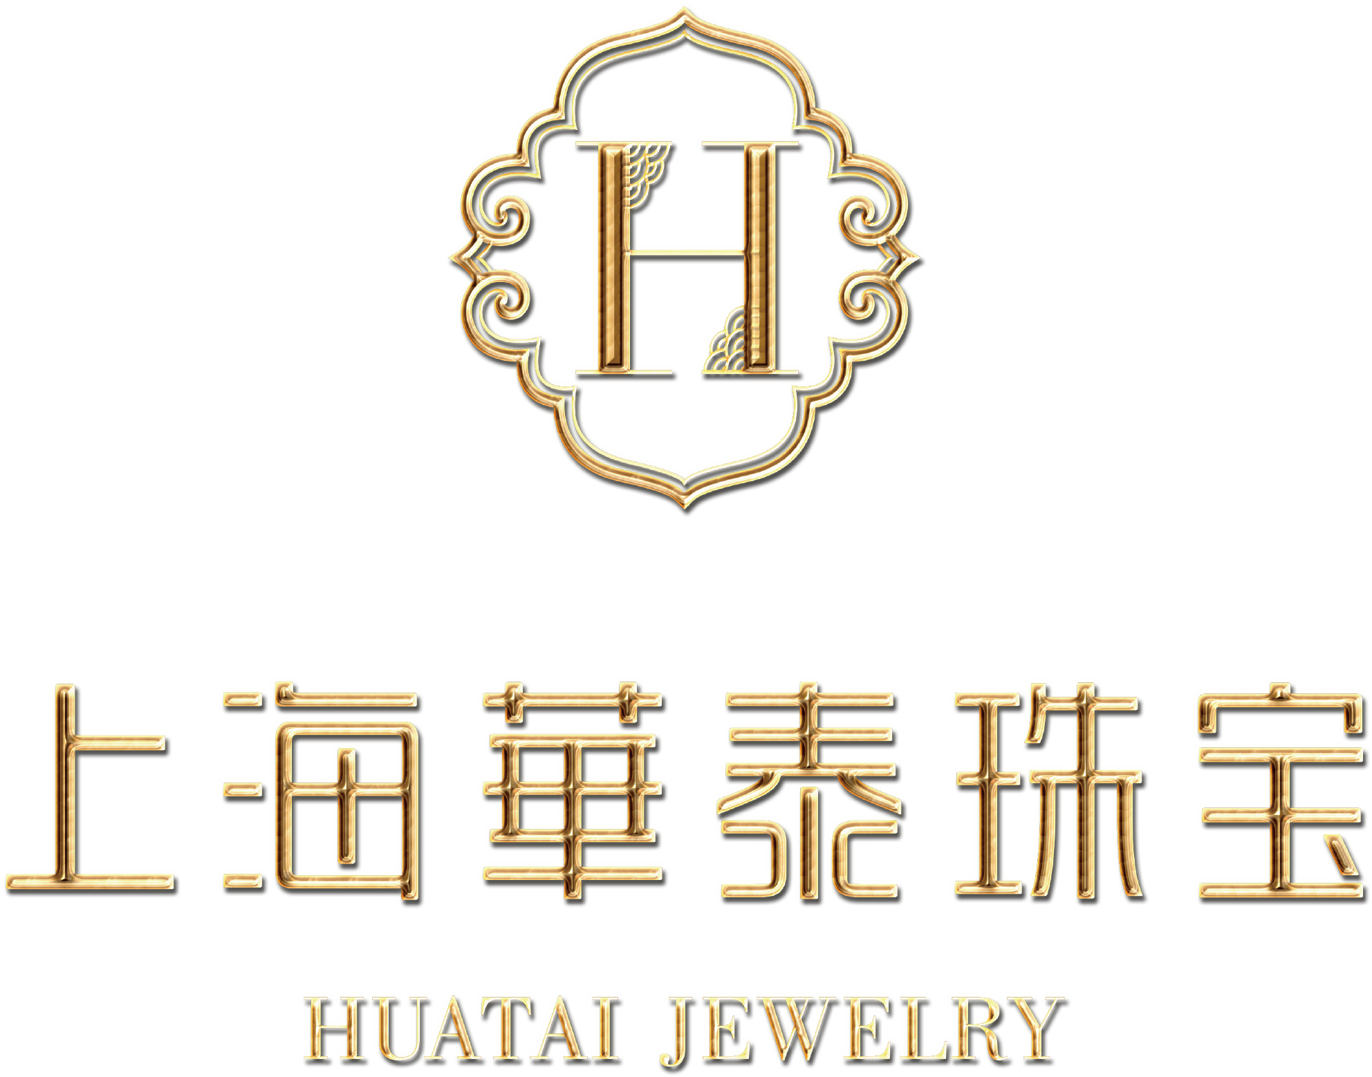
2017
华泰珠宝品牌介绍

Slide 2

BRAND INTRODUCTION
品牌背景及文化

Slide 3
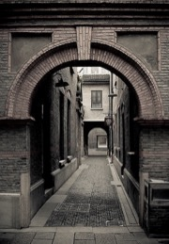
海派艺术中的现代性属性“创造”了海派文化的一种味道，具有某种地域特有的现代的、都市的、中西融合的内涵。
这是一种姿态，色彩，情怀、质感、生活态度，更是一种品牌。
容纳了中西两种格调，低调奢华与开明大气。上海的格调在世界上也属独树一帜，更是上个世纪30年代在亚洲乃至世界时尚舞台中具有重要影响力的大都市之一。

Slide 4
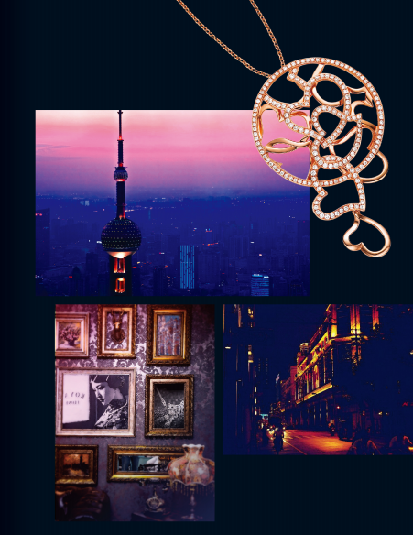
关于上海－海派文化的话题：
近代以来，大量中外移民涌入上海，于是在这座华洋并存的移民城市，东方与西方、南派与北派、传统与现代、清雅与通俗的兼容并蓄、趋新善变、以及崇尚洋派 的风格特征逐渐形成了独特的“海派文化” 。
海派文化的特点：
海纳百川、兼容并包、和谐发展、与时俱进
上海特有的“海派文化”成为近代中国最有朝气、最具代表性的地域文化。

Slide 5
BRAND CONCEPT
品牌理念

Slide 6
上海华泰珠宝处于一个改革、兼容的品牌潮流中。
在国际品牌大肆进军、中国特色日趋登上世界舞台的今天，
只有贯彻品牌特色、弘扬品牌理念和宣扬品牌态度才能另辟蹊径。
极具特色
top
中西合璧，包罗万象、
兼容并蓄、雅俗共赏
all

Slide 7
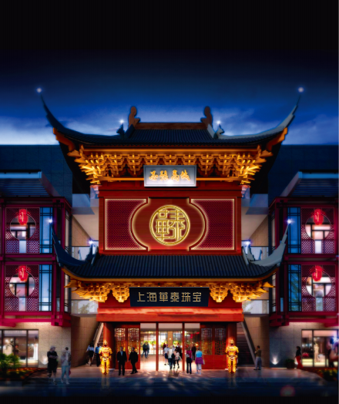
品牌理念
中国本土珠宝品牌海派传承代言人
宣扬海派文化的企业代表
兼并包容的全新珠宝理念
消费群体认同的主流品牌文化
推动城市发展和国际文化的基石

Slide 8
中国珠宝消费者市场现况
个性追随者
热衷品牌代表作及自主创作
佩戴珠宝为了彰显自我个性
时尚买手
服务品牌或主流平台
追求事物的独特性和可持续性
大众消费者
购买珠宝是为了硬性需求
例如：礼物、婚庆等
消费是为了刚需
高端消费者
追求品牌价值大于货品价值
消费是为了满足自我价值

Slide 9
近年来，随着国内消费者对品牌的理解日益加深。普通消费者群体中出现了更多的投资性购买力和品牌附加值购买力。
他们更加追求品牌为其带来的衍生价值。
而在国际潮流中，众多时尚集团也将矛头转向了普罗大众。LVHM旗下一线品牌也开始和快消品牌合作，把产品覆盖到普通消费者。并且在国内主流平台上开设微店，竞争抵抗微商和代购带来的危害。
所以，一个品牌可持续的成长必须依靠大量基础消费群体和主流平台的支持。
这也是我们2017年首先会面对和处理的首要任务。

Slide 10
1.
玉兰庭 系列
2.
留声物语 系列
CONTENTS
3.
旋爱之名 系列
自主产品目录
4.
花样年华 系列
5.
情·扣 系列
6.
情·怀 系列

Slide 11
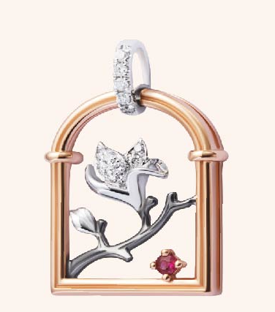
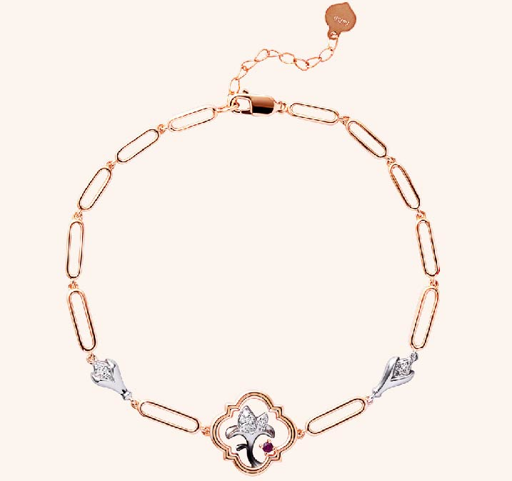
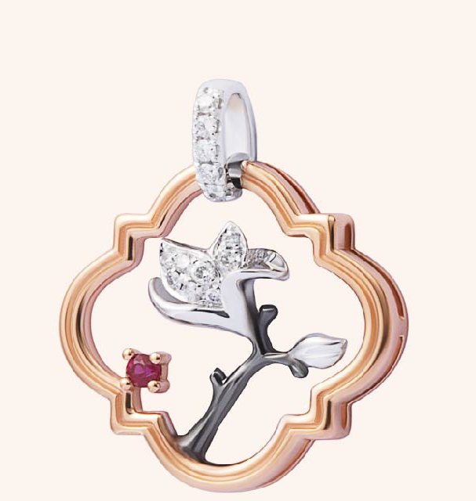
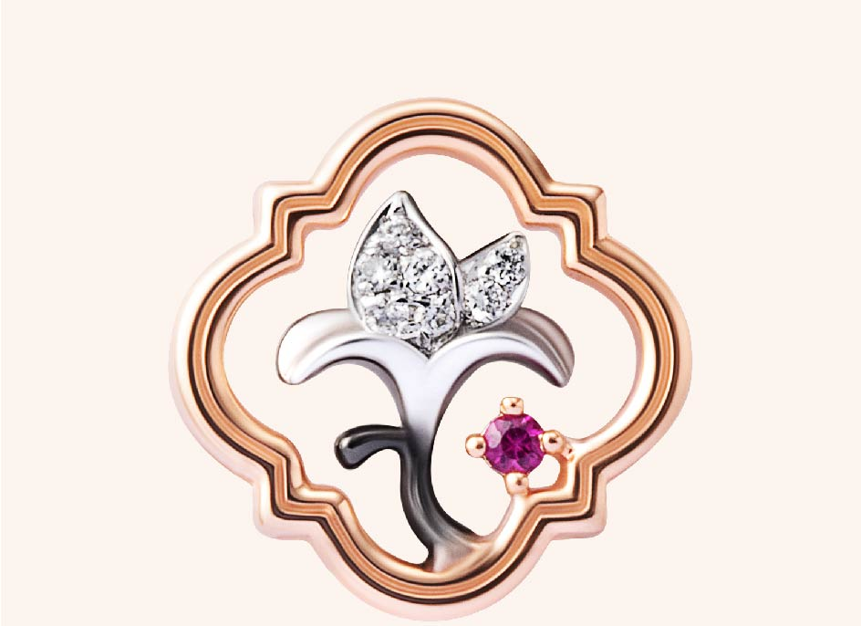
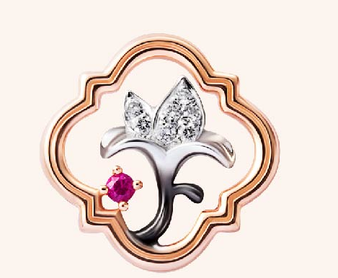
玉兰庭·18K钻石吊坠
庭院深深，玉兰清幽，举手投足间仿若飘然于世，
玉兰恰似高贵典雅与清丽脱俗的完美化身。
玉兰庭·18K钻石手链
寻着尘封的记忆，走过兰香四溢的小院，喜怒哀乐弥漫心间，
蘸一抹微风，盈满袖暗香。
玉兰庭·18K钻石耳钉
因为一个人，爱上一座城，犹想一座城，芳馥漫心田。

Slide 12
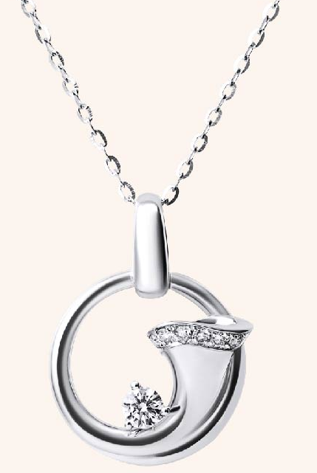
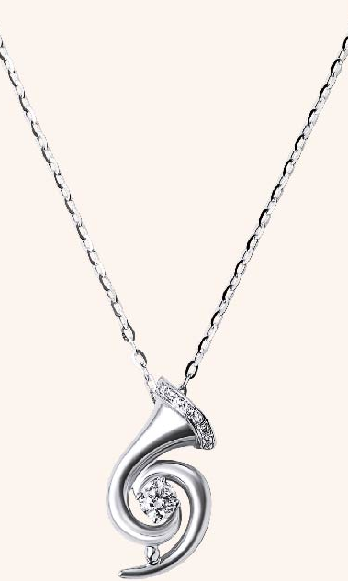
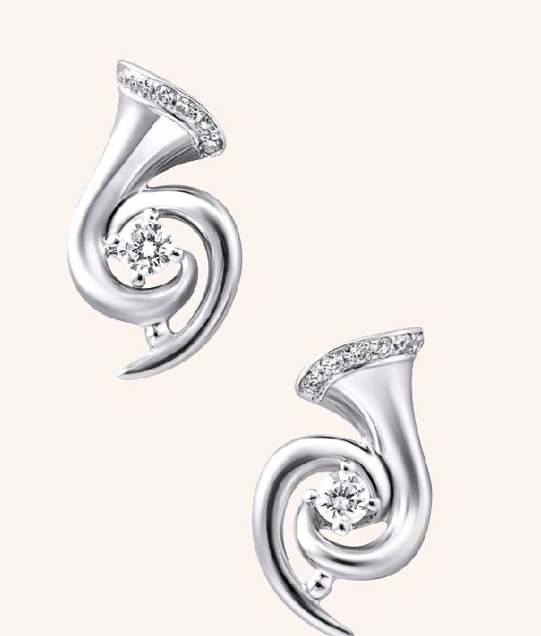
留声物语·18K钻石吊坠
莫问妙音何处来，情思悄悄绕心尖。
聆听这一寸旧时光，生怕它从耳畔溜了去，
逝去的光年，纵使没有他的陪伴，仍要静享此刻的品质。
留声物语·18K钻石耳钉
遥想余音声声，有暖，有爱，这是我向往的生活。

Slide 13
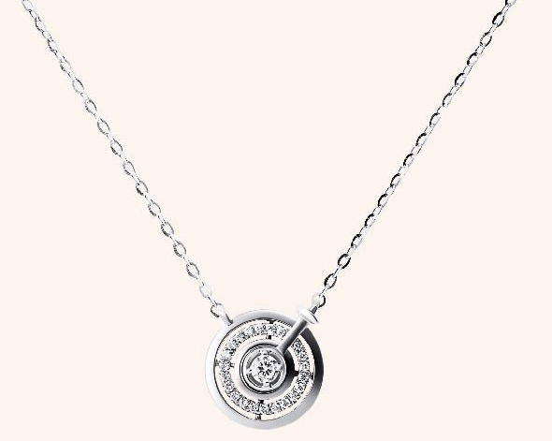
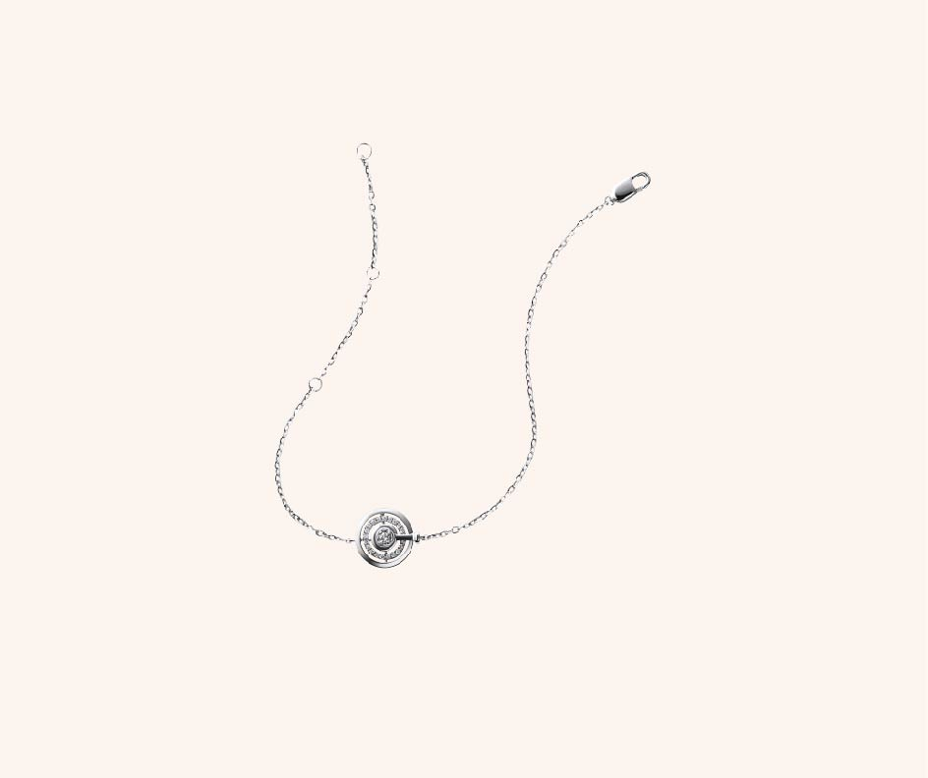
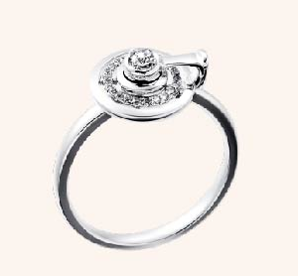
旋爱之名·18K钻石项链
圆圆圈圈、星辰点点，钻石的光辉静谧而闪耀。
旋爱之名·18K钻石手链
不管时移世易，兜兜转转还是你，
余生我只愿与尔相伴。
旋爱之名·18K钻石戒指
精密的轴承设计让你在我的心间肆意旋转，以爱之名为爱而生。

Slide 14
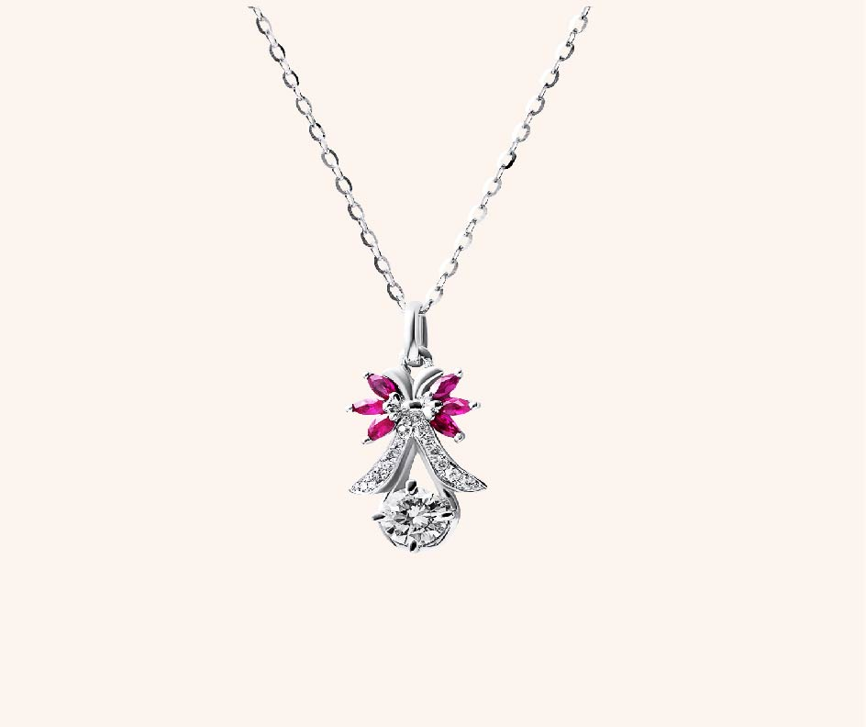
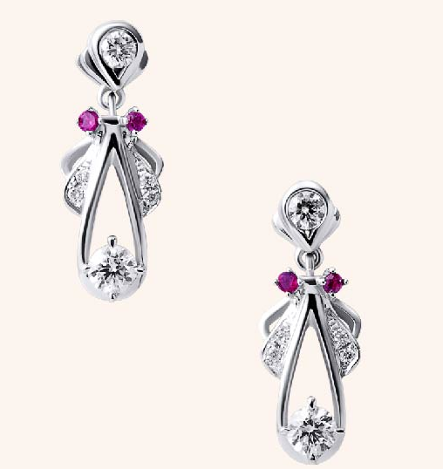
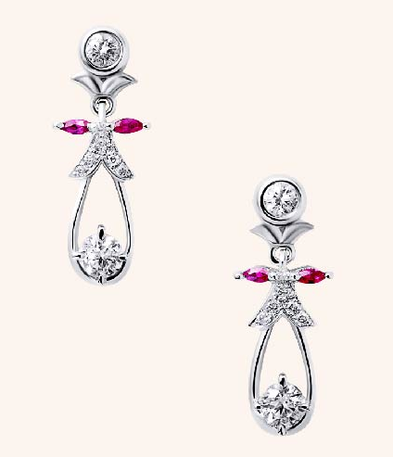
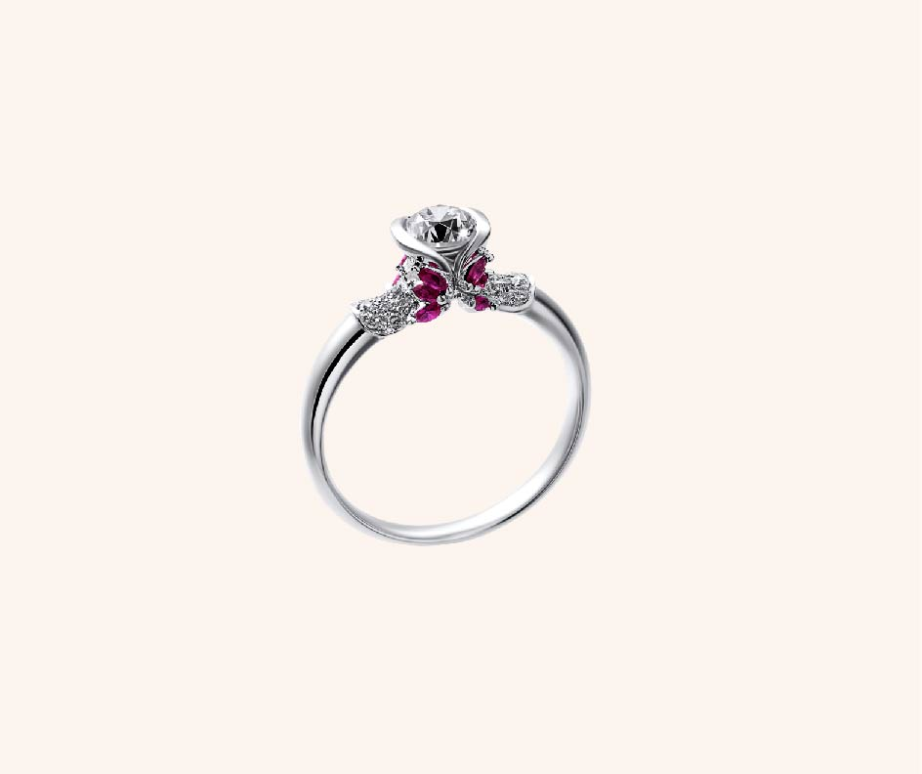
花样年华·18K钻石耳环
浮沉半世，洗尽铅华，窈窕的身姿含蓄从容
花样年华·18K钻石吊坠
你从画中走来，油纸伞下浅笑安然，时光化作缕缕清风，
吹拂美人的面庞不染尘纤
花样年华·18K钻石戒指
目光所至再无其他，一颦一笑竟芳姿

Slide 15
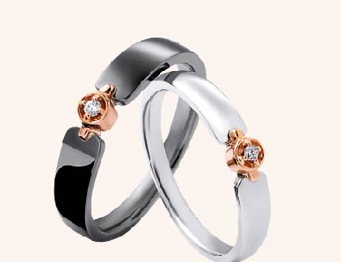
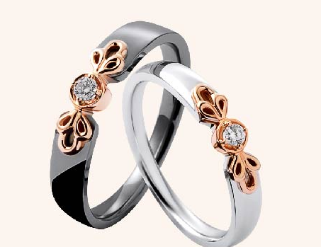
旋爱之名·18K钻石项链
圆圆圈圈、星辰点点，钻石的光辉静谧而闪耀。
旋爱之名·18K钻石戒指
精密的轴承设计让你在我的心间肆意旋转，以爱之名为爱而生。

Slide 16
BRAND RESPONSIBILITY
品牌责任

Slide 17
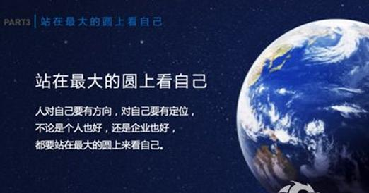
精准的投放和宣传是品牌运营必不可少的日常维护。
如何提升品牌高度，带出社会责任感是能更好占领市场份额的途径。
在此基础上，华泰在2017年将背负起海派传承与文化宣导的责任，完成品牌在大宏观前提下的一次转变。

Slide 18

SJD上海首饰时尚设计众创服务平台
响应2017年上海市市政府对文化产业发展的扶持项目，华泰联合上海首饰协会申报了“SJD上海首饰时尚设计众创服务平台”。
平台结合了设计师孵化、高级产业定制、人才输出等利益共合体。
为上海的时尚文化产业带来社会效益和经济利益，提升企业核心竞争力和传播能力，共同推动文化创意行业的发展。

Slide 19
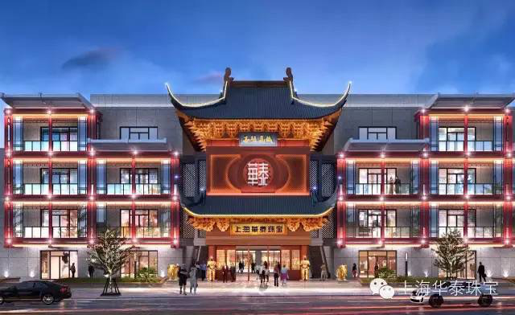
上海华泰珠宝城-产业新地标
自5月起，品牌全面升级所在商场-金豫商城。
打造豫园地区全新珠宝市场新地标-上海华泰珠宝城
珠宝城含盖了高级珠宝定制，成品黄金珠宝批发，珠宝鉴定，设计师创业孵化中心，古玩交易中心，拍卖典当行等珠宝领域的服务。
力求给到消费者一站式的购物体验，并且提供可靠、便捷的售后和专业支持。

Slide 20
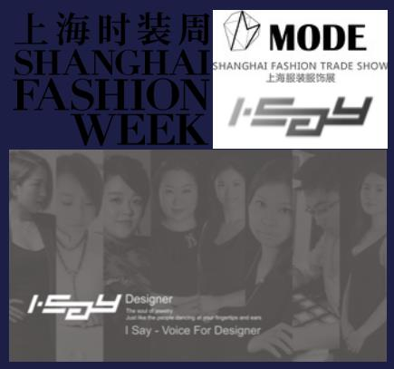
立足时尚行业
上海时装周／高定周的参与：珠宝离不开时尚，具有“新海派文化”的生活方式更是与时尚紧密相关，品牌携手海派珠宝设计师及服装设计师，推动产业联动，带来更大推广效益。
华泰论坛与讲座：吸引海内外优秀的设计师、买手、媒体及业界相关人士汇聚于此，搭建起展示推广、商贸交流、思想碰撞的多元化平台。提高品牌业内知名度，行业权威性。

Slide 21
THANK YOU
谢谢

